Slide 1
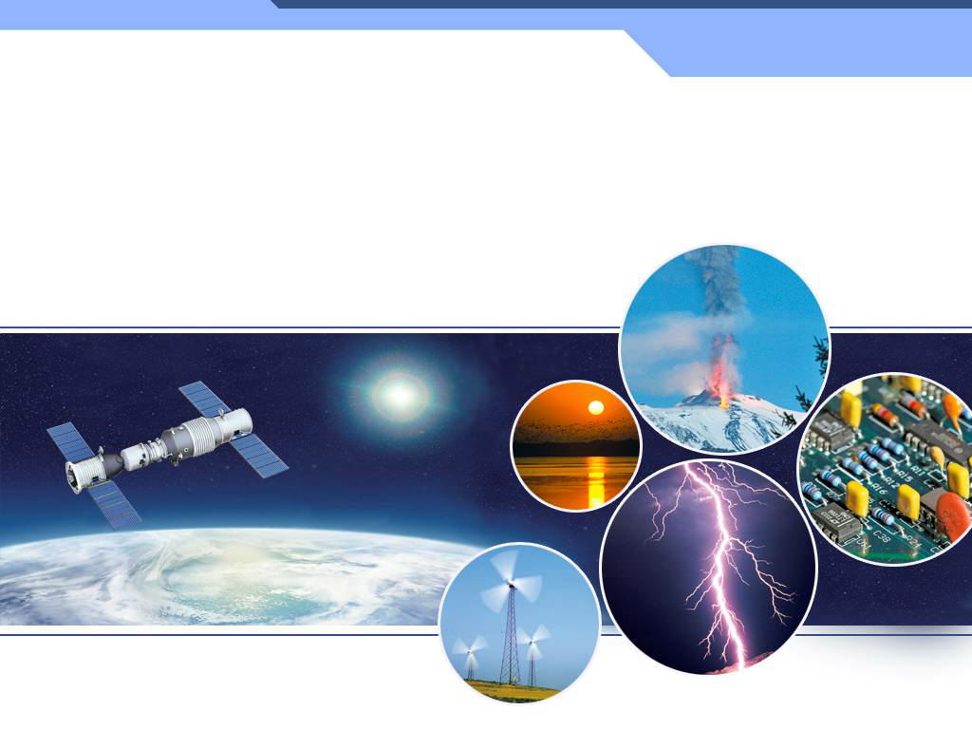
第十九章 生活用电
第2节 家庭电路电流过大的原因

Slide 2
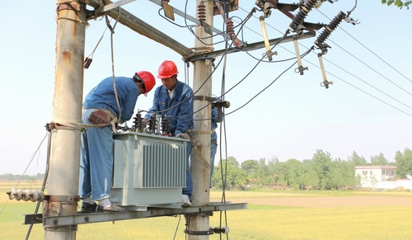
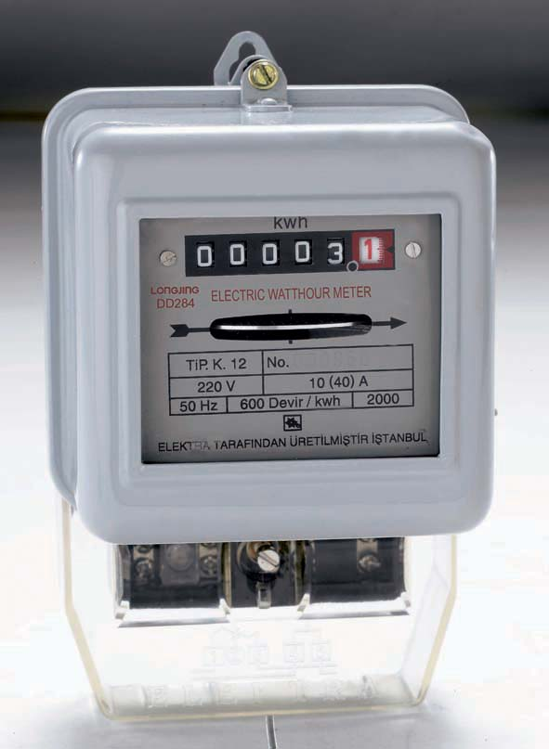
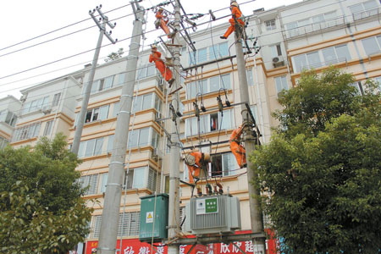
我国城乡许多地区进行家庭供电线路的改造，主要内容是把电线换成更粗的，电能表换成标定电流更大的。你认为电功率与电流间有什么关系？

Slide 3
一、家用电器的总功率对家庭电路的影响
1．家庭电路中的总功率：P = P₁+ P₂+ …+ P_{n}。
2．用电器的总功率过大是家庭电路中电流过大的原因之一。
由P=UI得I=P/U；
家庭电路中的用电器都是并联，电压保持220V不变；
所以用电器总功率P越大，干路总电流I就越大。

Slide 4
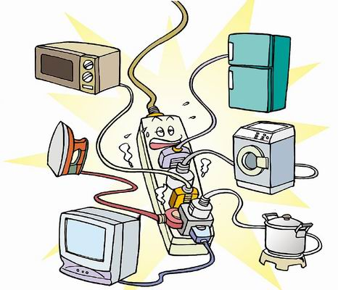

Slide 5
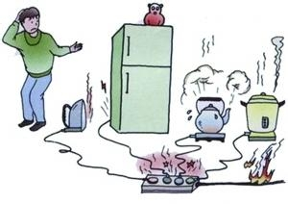
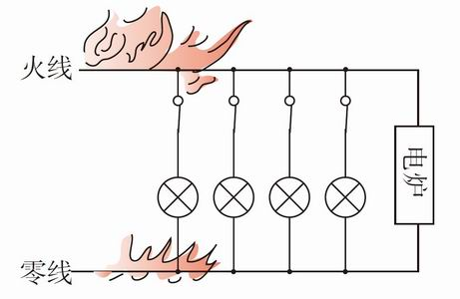
3．用电器的总功率过大的危害：
由焦耳定律Q=I²Rt可知，
电阻和通电时间一定时，
电流越大，电流产生的热量越多，易引发火灾。

Slide 6
课堂练习
炎炎夏日即将来临，明明家新购置了一台1kW的空调。已知他家原有用电器的总功率是1020W，电能表上标有“220V 10A”的字样。请你通过计算说明：
（1）使用这台空调时，通过它的电流是多少？
（2）从安全用电的角度考虑，明明家的电路是否允许安装这样一台空调？

Slide 7
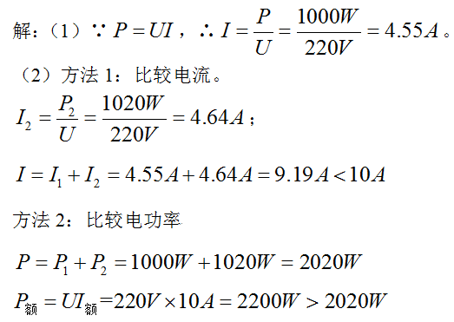

Slide 8
4．家庭电路中注意事项：
（1）添置大功率用电器之前，要计算一下电流或总功率，不要超过供电线和电能表额定最大电流或电能表的额定功率。
（2）每个用电器功率不大，但同时使用用电器过多，干路电流也会超过安全值。
建议同时使用的用电器不能太多，尽量错开时间交替使用。

Slide 9
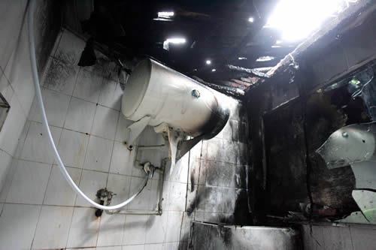
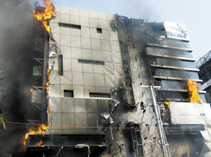

Slide 10
二、短路对家庭电路的影响
1．短路是家庭电路中电流过大另一个原因。
2．短路原因：火线和零线直接连通。
改装电路不小心；
绝缘皮破损；
导线绝缘皮老化；
电器进水；
灯座插座两线头相连；
插头的两线头相连

Slide 11
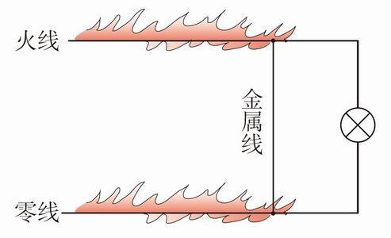
3．发生短路的危害：
发生短路时，火线和零线直接连通，不经过用电器，
导线的电阻很小，由I=U/R可知，电路电流很大；
根据焦耳定律Q=I²Rt可知，
电流通过导线产生大量热，导线迅速升温，可引燃导线的绝缘皮，易引发火灾。

Slide 12
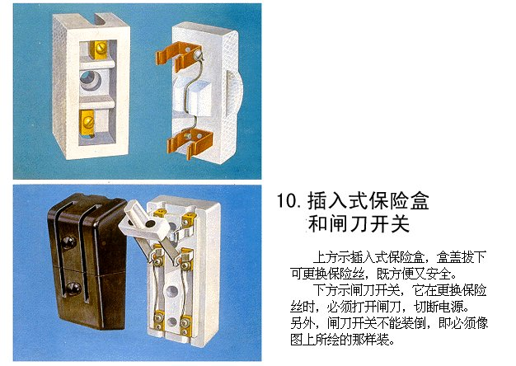
三、保险丝的作用
1．保险丝的作用：
当电流过大时，保险丝温度升高而熔断，切断电路，起到保险作用。
2．保险丝的材料：
电阻率大，熔点低的铅锑合金。

Slide 13
3．选择原则：
选择合适规格保险丝，使它的额定电流等于或稍大于电路中最大正常电流。
思考题：
（1）过粗的保险丝好不好？
（2）过细的保险丝好不好？
（3）使用铜丝铁丝好不好？

Slide 14
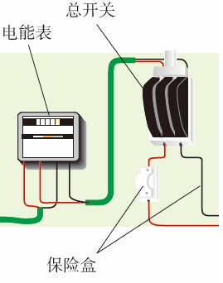
4．安装：
保险丝安装在总开关之后，
只在火线上，
与被保护电路串联。

Slide 15
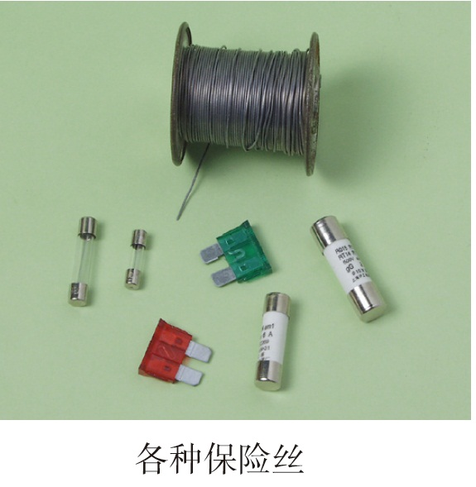
5．保险管：
保险丝有时安装在玻璃管中，称为保险管。
保险管的额定电流写在管端铜帽上。

Slide 16
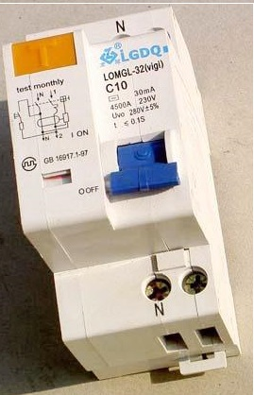
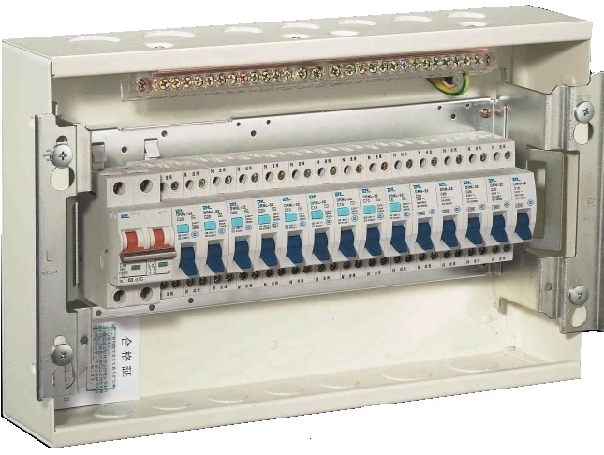
6．空气开关：
当前用空气开关代替保险丝。
当电路中电流过大时，空气开关自动断开，切断电源（跳闸）。
住宅配电箱

Slide 17
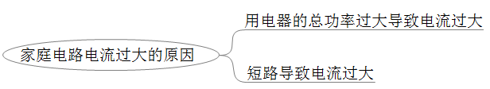
本课小结

Slide 18
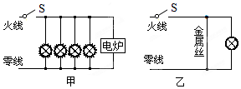
课堂练习
（2020•哈尔滨模拟）如图，闭合甲、乙两个电路中的开关后，都有一部分电线燃烧起来，产生这种现象的原因，甲是因为__________，乙是因为__________。
答案：用电器总功率过大；短路

Slide 19
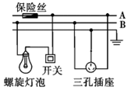
课堂练习
（2020•渭滨区一模）如图所示为家庭电路正常工作的一部分，下列说法中正确的是（ ）
A．导线B与大地之间的电压为220V
B．保险丝能在有人触电时自动切断电路
C．闭合开关后，测电笔先后插入插座的左右插孔，氖管都发光
D．电冰箱的插头插入三孔插座时，能使电冰箱的金属外壳接地
答案：D

Slide 20
课堂练习
（2020•台安县一模）下列有关家庭用电知识的说法正确的是（ ）
A．制作保险丝应选择熔点较高、电阻较小的材料
B．使用螺丝刀形状的试电笔时手不能接触上端的金属帽，笔尖接触导线
C．控制电灯的开关应连接在火线和该电灯之间，而且螺纹灯泡螺纹只能接零线
D．小明家正使用着一台110W的电冰箱，当他将60W的台灯的插头插进插座时，灯不亮且空气开关跳闸，则故障可能是台灯断路
答案：C

Slide 21
课堂练习
（2019秋•龙岗区期末）关于家庭电路，下列说法中正确的是（ ）
A．在家庭电路中，同时工作的用电器越多，总电阻越大
B．家庭电路中总电流过大，保险丝熔断，一定是由于电路中用电器过多引起的
C．用电器使用三线插头，是为了防止漏电而采取的保护措施
D．使用试电笔时，手必须要触碰到试电笔的笔尖金属体
答案：C

Slide 22
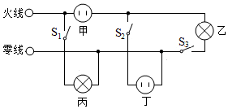
课堂练习
（2020•工业园区二模）如图所示为小刚所连的两盏白炽灯和两个插座的电路图。通电后发现不能正常工作。下面几个措施中可能引起危险的是（ ）
A．拆掉开关S₂，两条导线连在一起
B．拆掉开关S₃，两条导线连在一起
C．拆掉插座甲，两条导线连在一起
D．拆掉灯泡丙，两条导线连在一起
答案：D

